Slide 1
Group 1: ループトップ電波源(2周波)の位置(高度)の時間変化 (イベント解析)
NSRO-CDAW10
2010 10/25-29
リーダー：増田
メンバー：西村・阿南・佐古・後藤・松井

Slide 2
磁気リコネクションでの粒子加速シナリオ
(I) 1st acceleration at X-line
(non-adiabatic)
(IV) HXR and Microwave obs.
(II) Convection and compression
Adiabatic betatron vs. Fermi
Depend on the topology
(X-type or Loop-loop? Slow-shock?)
(III) parallel acc.
wave-particle interaction
(Minoshima 2007)
Notes:
・自分の研究結果がどこに位置しているか明記
これがまとめの模式図になります。
黒線が磁力線を表します。
リコネクションが発生すると、電子はX-lineに沿って加速されます。
その後拡散領域から飛び出した電子は磁力線に巻きつきながら、下流に流されます。
その際、磁力線の長さや磁場強度が変わります。
図のようなX-typeのリコネクションだと、磁力線は太陽表面に向かい、長さは短くなり、強度は強くなるので、
電子は断熱的フェルミ加速や断熱的ベータトロン加速によって加速されます。
磁場配置がダイポールに近くなる場合や、スローショックを付随するペチェック型リコネクションの場合は、
ベータトロン加速がフェルミ加速に勝り、パンケーキ型のピッチ角分布が達成されます。
これに加え、別のパラレル加速が生じると、電子のピッチ角分布はさらに変形されます。
この加速は低エネルギーの電子に強く作用すると考えています。
そのため低エネルギー電子のピッチ角分布はこれらの加速の混ざったものを反映しますが、
高エネルギー電子はそれ以前の加速結果を反映していると考えます。
それらが最終的に硬X線や電波を放射し、我々の観測に受かったと結論付けます。

Slide 3
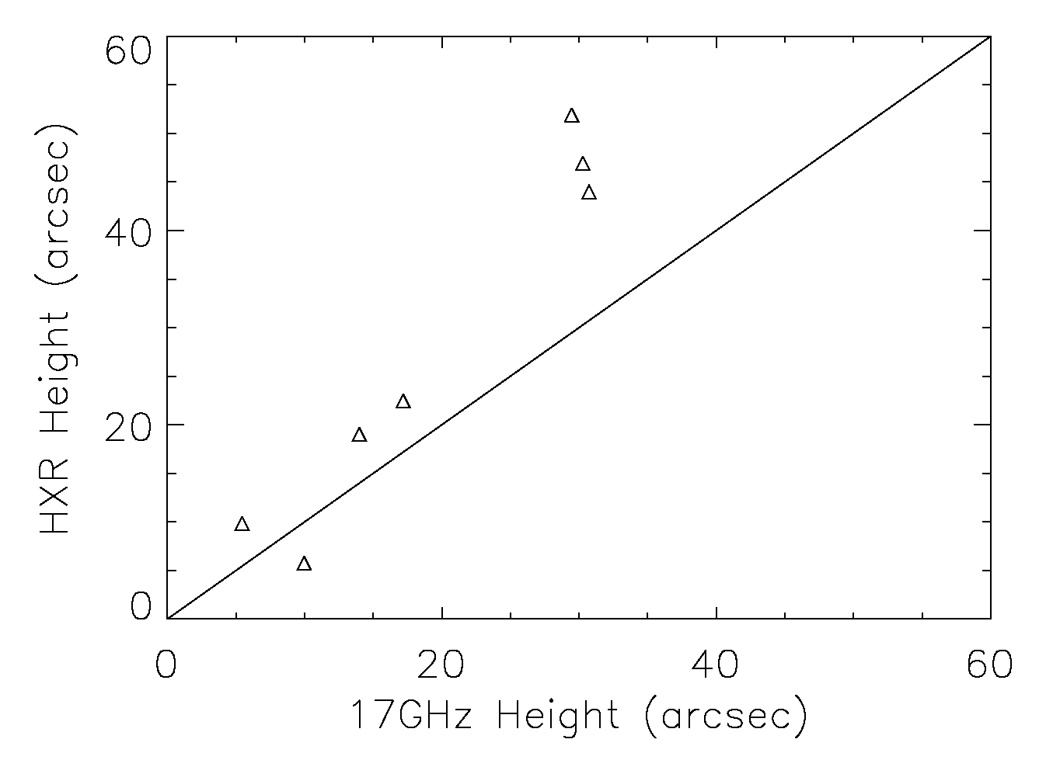
ループトップ付近の硬X線源 (33-53keV) とマイクロ波源 (17GHz) の高さの比較
硬X線源が高い
マイクロ波源が高い
Behind-the-Limb Flare

Slide 4
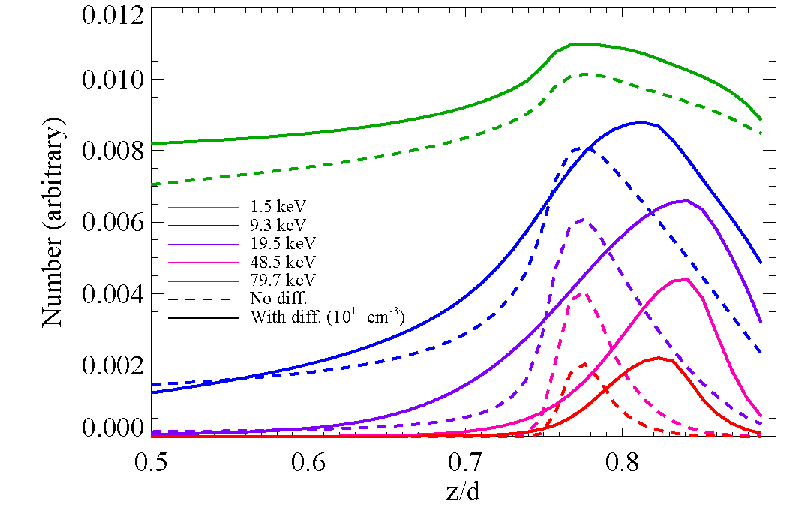
ドリフト運動論を用いた太陽フレア粒子加速モデル
(Minoshima, Masuda, Miyoshi, and Kusano, ApJ submitted)
低
電子のエネルギー
高
低
高
電子の存在する高度
<観測>
低エネルギー硬X線 低高度
高エネルギー硬X線 高高度
マイクロ波 (17GHz) 低高度
→さらにエネルギーの高い34GHz は？

Slide 5
Motivation
太陽フレアにおける粒子加速モデルに関して、観測的に強い制限を与えたい。
コロナ中の磁気リコネクションに基づくフレアモデルにおいて、特にループトップ付近の領域は、リコネクション領域からの輸送における加速・加熱過程とtrap+precipitation過程に関わっており、高エネルギー電子の高さ(時間)方向の分布を知ることは重要である。

Slide 6
解析方針
RHESSIのデータがあるイベントはHXRと電波の位置の時間変化を調べる
さらに高時間分解能で電波の17GHzと３４GHzのループの高さの変化を調べる

Slide 7
Event list
2005-07-27 04:57 M3.7
2003-10-24 02:46 M7.6
2002-08-24 01:00 X3.1
規模が大きく、HXR,17GHz,34GHzのデータが揃っている3例についてloop topの時間変化を調べる

Slide 8
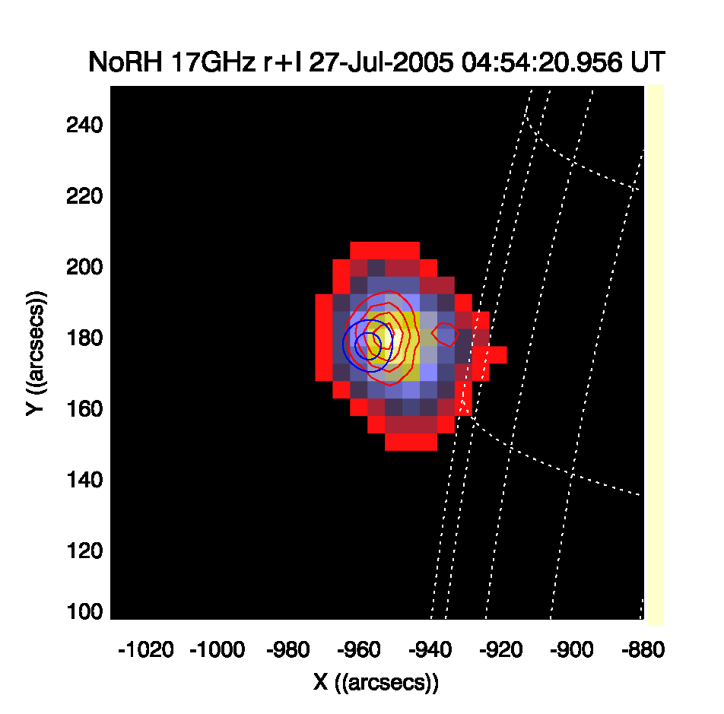
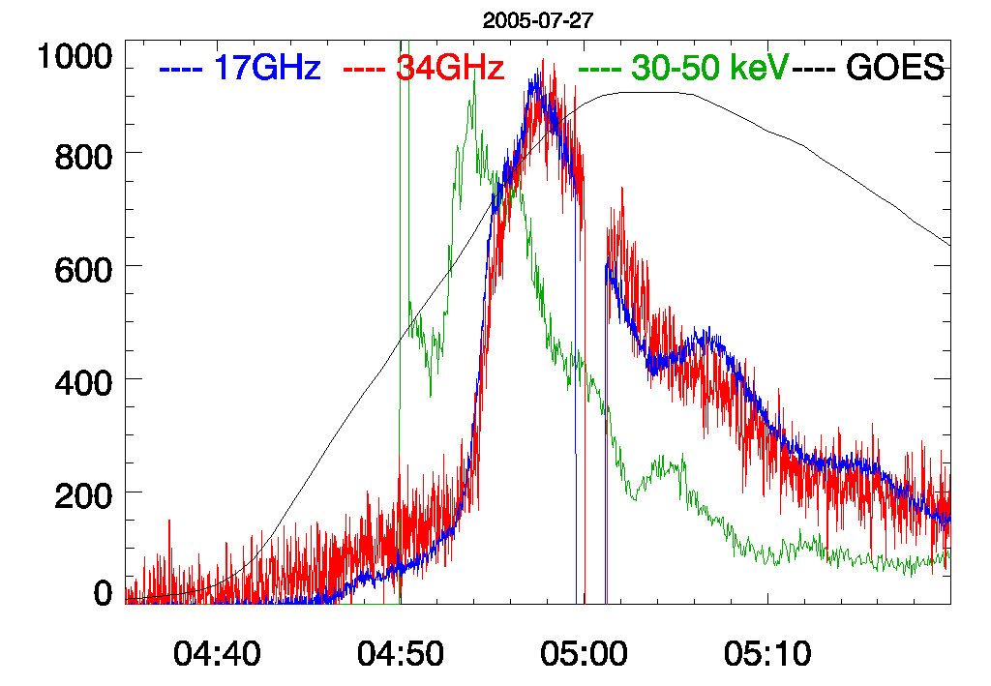
2005-07-27
RHESSI
34GHz
foot pointが隠れて見えない
初めの時間のRHESSIの観測がない
プロミネンス放出あり
cdaw08より

Slide 9
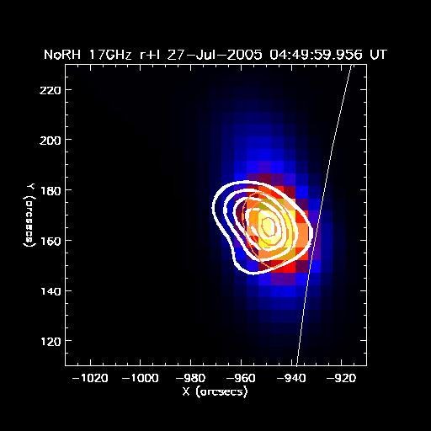
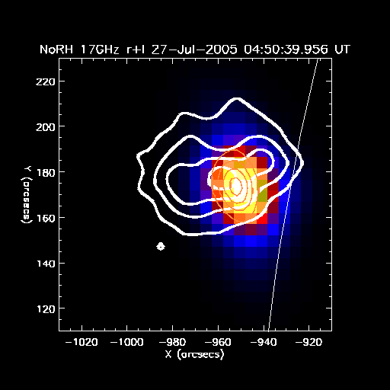
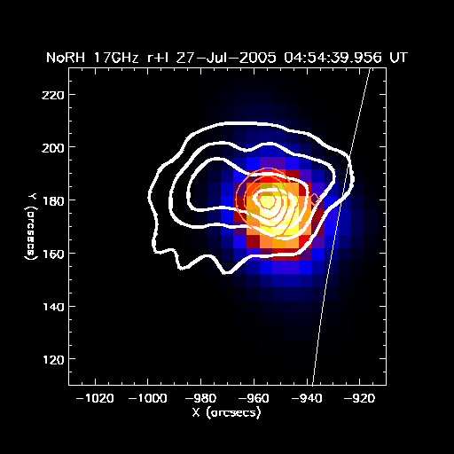
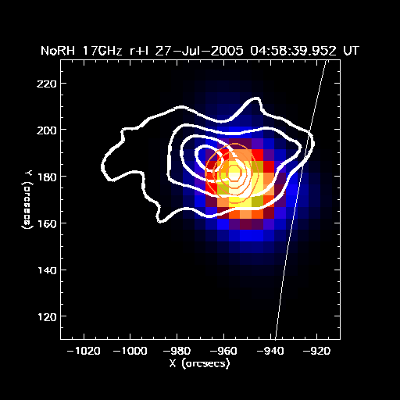
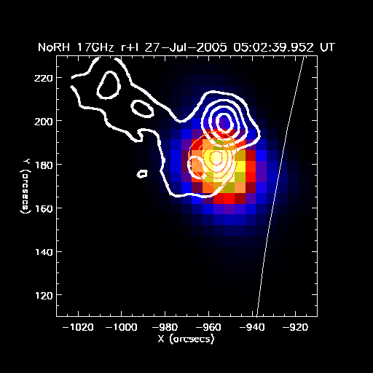
HXRと17,34GHZの時間変化

Slide 10
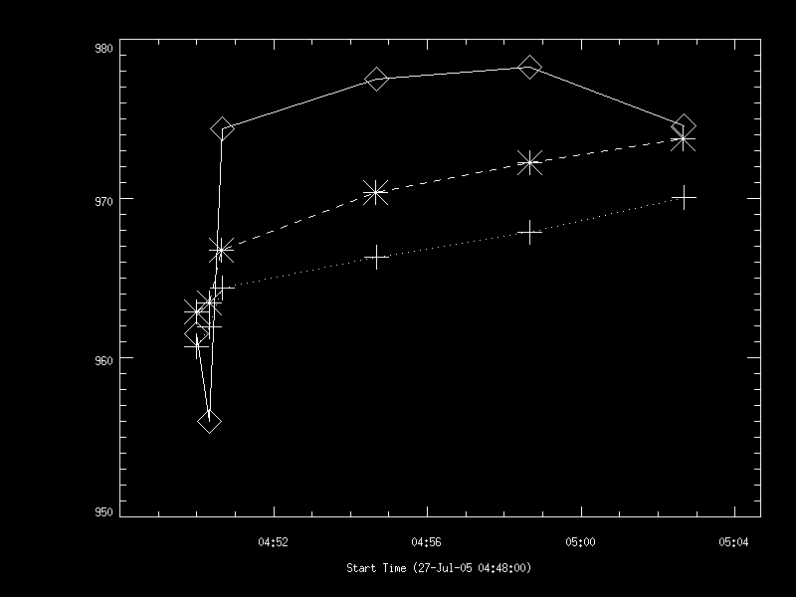
高度変化
ピークの太陽中心からの距離を計算
RHESSIの初めの値はフィルターを変えた直後なので信用できない
RHESSIの最後はふたてにわかれた下
RHESSI 30-50keV
34GHz
17GHz

Slide 11
Loop top 時間変化
カラーバー変動
X方向積分
Y方向積分
カラーバー固定

Slide 12
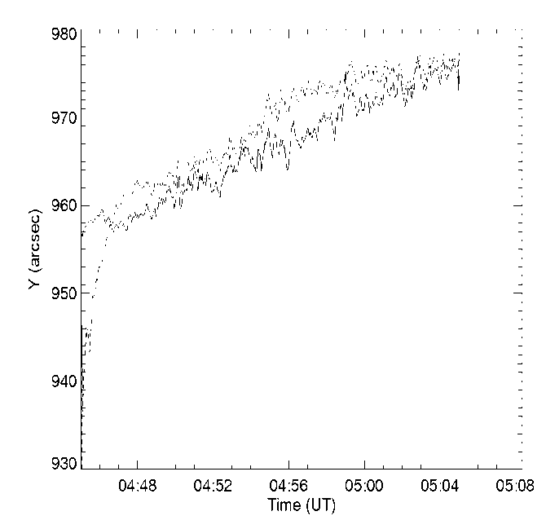
傾向
34GHz
35km/s
電波源は35km/sで上昇
つねに34GHzが上
ピーク付近は差が大きくなる
17GHz

Slide 13
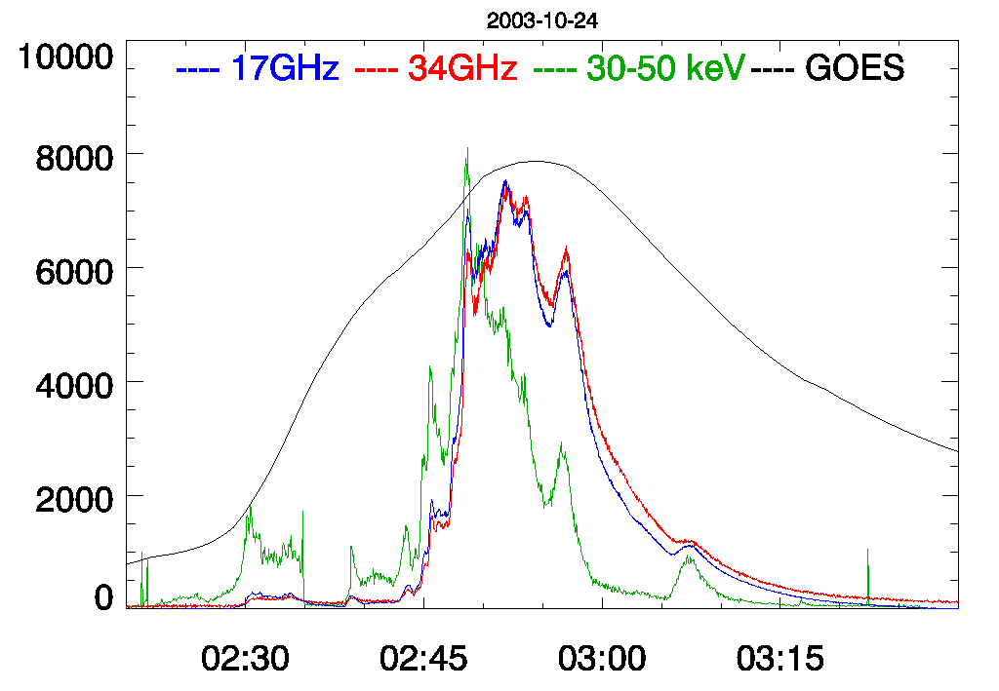
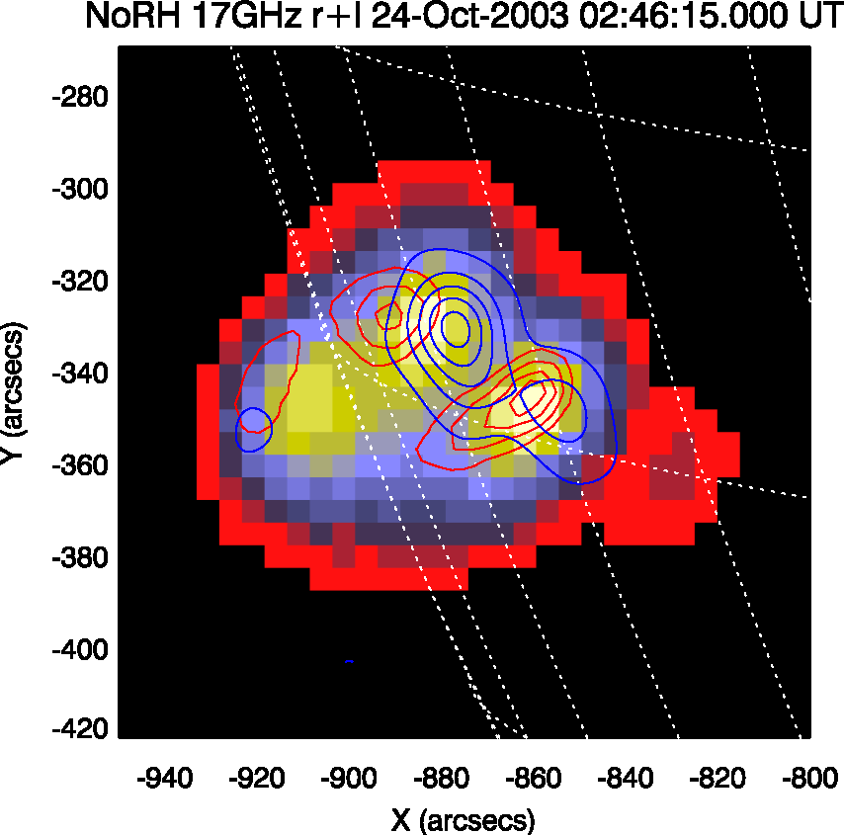
2003-10-24
RHESSI
34GHz
ループが大きく傾いている
Topがあまり見えない
電波はピーク以降は安定しないので使用していない
cdaw08より

Slide 14
HXRと17,34GHZの時間変化

Slide 15
高度変化
時間は立ち上がり
高度の傾向は同じ
02:46以降でtopが見えている

Slide 16
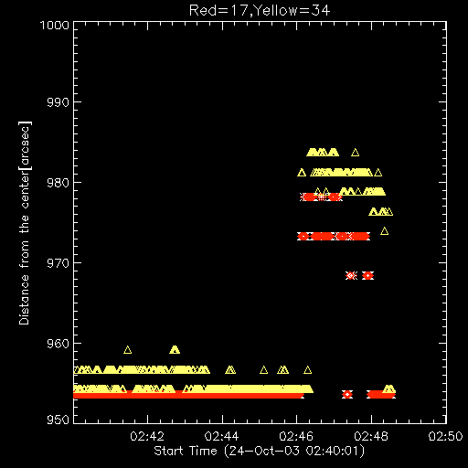
Loop top 時間変化
topが見えている時間

Slide 17
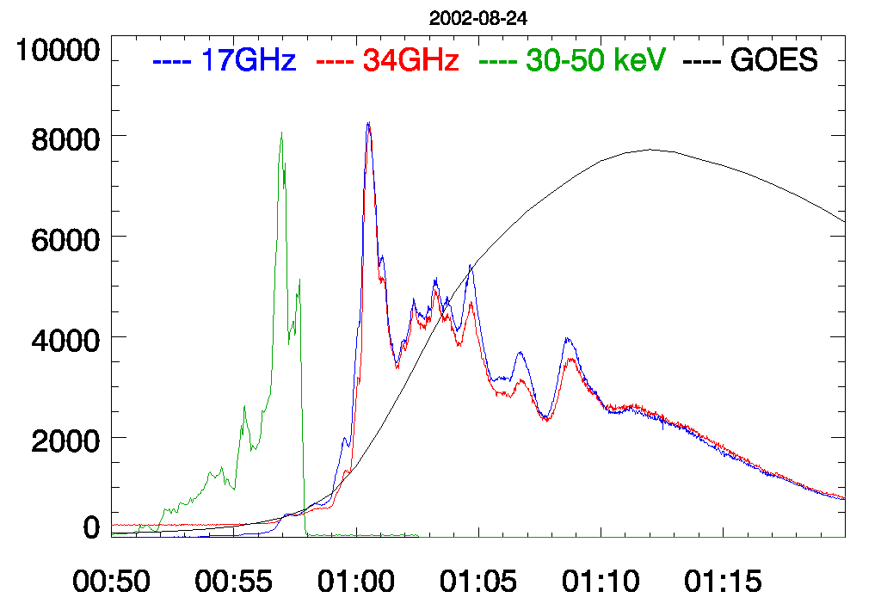
2002-08-24
硬X線35-50keV
電波17GHz
電波34GHz
ループが綺麗に見えている
HXRが弱く時間分解能を稼げないので今回は解析していない
Krucker氏作成

Slide 18
17,34GHZの時間変化
カラーバー変動
X方向積分
Y方向積分
カラーバー固定

Slide 19
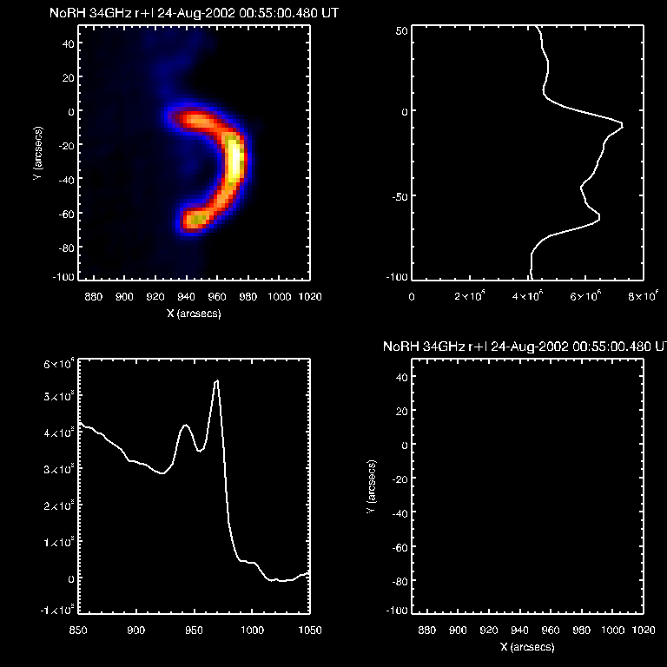
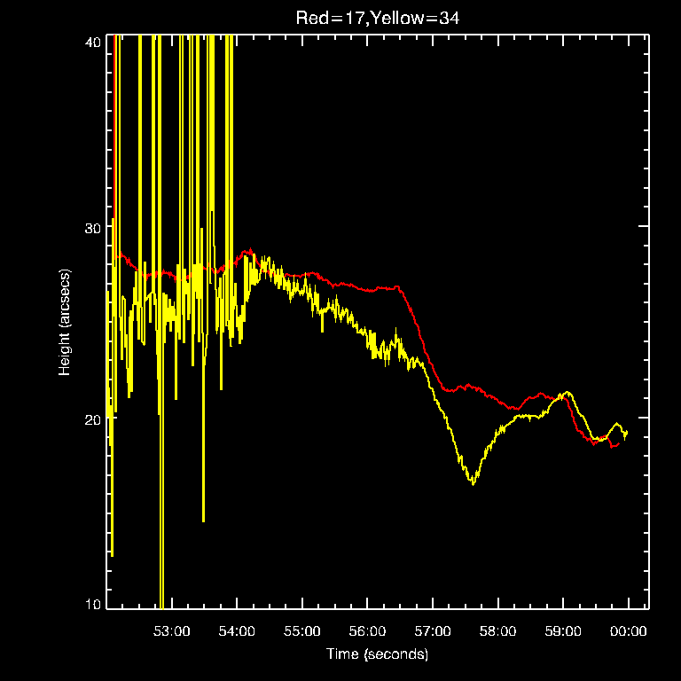
Loop top 時間変化
foot pointとloop topのピークの差
Impulsive phase にループの高さが低くなる動きが見られる~30km/s

Slide 20
まとめ
2005-07-27イベントでは電波源が上昇する傾向 HXR→34GHｚ→17GHz
2003-10-24イベントではピーク時刻では傾向は同じ HXR→34GHｚ→17GHz
2002-08-24イベントでは下降傾向が見られた
17GHｚ→３４GHｚ
３４GHｚが先行して変動する傾向が見られた

